Slide 1
DEPARTAMENTO DE CIENCIAS DE LA ENERGIA Y MECÁNICA
CARRERA DE INGENIERÍA MECÁNICA
“Modelado, simulación numérica y optimización de un intercambiador de calor aire-agua de flujo cruzado con nanofluidos”
AUTOR:
Alexis Salim Vargas Vera
TUTOR: Dr. Luis Miguel Carrión Matamoros
SANGOLQUÍ - 2022

Slide 2
GENERALIDADES
MARCO TEÓRICO
SIMULACIÓN NUMÉRICA
ANÁLISIS DE RESULTADOS
5. CONCLUSIONES Y RECOMENDACIONES

Slide 3
RESUMEN
El siguiente proyecto de investigación engloba el modelado, simulación numérica y optimización de un intercambiador de calor aire-agua de flujo cruzado con nanofluidos de óxido de aluminio $Al_{2}O_{3}$ , óxido de cobre $CuO$, dióxido de titanio $TiO_{2}$ y óxido de silicio $SiO_{2}$ cada uno con respectivas concentraciones de peso del 0%, 5% y 10% a diferentes flujos másicos: 0.01; 0.013; 0.017 y 0.02 kg/s con intensidades de turbulencia del 0%, 50%, y 100% empleando el programa de mecánica de fluidos computacional (CFD) Ansys Fluent 18.1 y SolidWorks 2020 como software de apoyo.

Slide 4
INTRODUCCIÓN
INTERCAMBIADOR DE CALOR: Equipo de transferencia de energía entre dos fluidos.
¿ Que se conoce ?
¿ Que se plantea hacer ?
Equipos comerciales
Varias aplicaciones industriales
Bajo costo de mantenimiento
Baja eficiencia térmica
Dimensiones robustas
Combinar nanopartículas con el líquido base
Optimizar el intercambiador de calor
Incrementar la eficiencia térmica

Slide 5
DEFINICIÓN DEL PROBLEMA
Bajas eficiencias de los dispositivos térmicos
Ciclos de trabajo continuo durante el año
Características intrínsecas de diseño
Dimensiones robustas del equipo
Gastos de trabajo elevados
Costos de optimización encarecidos .

Slide 6
OBJETIVOS
OBJETIVO GENERAL
Modelar, simular numéricamente y optimizar un intercambiador de calor aire-agua de flujo cruzado con nanofluidos.
OBJETIVOS ESPECÍFICOS
Desarrollar el modelo matemático del comportamiento térmico y fluido dinámico de un intercambiador de calor aire-agua
Simular en CFD el funcionamiento de un intercambiador de calor agua aire con flujo cruzado utilizando ANSYS Workbench y SolidWorks como software de apoyo.
Determinar las propiedades termofísicas de los fluidos de trabajo, rendimiento térmico y efectos producidos en el intercambiador de calor agua-aire de flujo cruzado con nanopartículas mediante CFD utilizando ANSYS Workbench como software de apoyo
Comparar los resultados numéricos con experimentos que se encuentran en la literatura

Slide 7
MECANISMOS DE TRANSFERENCIA DE CALOR
Mecanismos de transferencia de calor
Conducción
Convección
Radiación
Estado estable
Estado transitorio
Interna
Natural
Externa
Natural

Slide 8
ESTADO ESTABLE
Conducción
Convección
Ley de Fourier
$${\dot{Q}}_{cond}=−kA\frac{dT}{dr}$$
$${\dot{Q}}_{cond}=2πLk\frac{T_{1}−T_{2}}{\ln\left(\frac{r_{o}}{r_{i}}\right)}$$
Estado estable, estacionario bidimensional
Ley de enfriamiento de Newton
$${\dot{Q}}_{conv}=hA_{s}\left(T_{s}−T_{∞}\right)$$
$$A_{s}=πD_{o}L$$

Slide 9
ESTADO TRANSITORIO
$$Transferencia de calor hacia el cuerpo=Incremento de energía del fluido$$
$$hA_{s}\left(T_{∞}−T\right) dt=mC_{p} dT$$
$$\int_{t=0}^{t=t}{\frac{hA_{s}}{ρVC_{p}}dt}=\int_{T=Ti}^{T=T(t)}{\frac{d(T−T_{∞})}{T−T_{∞}}}$$
$$ln\left[\frac{T\left(t\right)−T_{∞}}{T_{i}−T_{∞}}\right]=−\frac{hA_{s}}{ρVC_{p}}t$$
$$\frac{T\left(t\right)−T_{∞}}{T_{i}−T_{∞}}=e^{−bt}$$
$$b=\frac{h∗A_{s}}{ρ∗V∗C_{p}}$$
Inverso del recíproco de tiempo

Slide 10
ECUACIONES GLOBALES DE TRANSFERENCIA DE CALOR
Ecuación de la continuidad o conservación de masa para un flujo bidimensional estacionario
$$\frac{∂u}{∂x}+\frac{∂v}{∂y}=0$$
Ecuación de la conservación de la energía para un flujo bidimensional estacionario
$$C_{p}\left(u\frac{∂T}{∂x}+v\frac{∂T}{∂y}\right)=k\left(\frac{∂^{2}T}{∂x^{2}}+\frac{∂^{2}T}{∂y^{2}}\right)$$
Ecuación de Navier Stokes
$$ρ\frac{D\vec{V}}{Dt}=−\vec{∇}P+ρ\vec{g}+μ∇^{2}\vec{V}$$
$$ρ\left(\frac{∂u}{∂t}+u\frac{∂u}{∂x}+v\frac{∂u}{∂y}+w\frac{∂u}{∂z}\right)=−\frac{∂P}{∂x}+ρg_{x}+μ\left(\frac{∂^{2}u}{∂x^{2}}+\frac{∂^{2}u}{∂y^{2}}+\frac{∂^{2}u}{∂z^{2}}\right)$$
$$ρ\left(\frac{∂v}{∂t}+u\frac{∂v}{∂x}+v\frac{∂v}{∂y}+w\frac{∂v}{∂z}\right)=−\frac{∂P}{∂y}+ρg_{y}+μ\left(\frac{∂^{2}v}{∂x^{2}}+\frac{∂^{2}v}{∂y^{2}}+\frac{∂^{2}v}{∂z^{2}}\right)$$

Slide 11
NÚMEROS ADIMENSIONALES DE TRANSFERENCIA DE CALOR
Número de Reynolds turbulento
Número de Biot
$$Re=\frac{Fuerzas inerciales}{Fuerzas viscosas}=\frac{VD_{h}}{υ}=\frac{ρVD_{h}}{μ}$$
$$Bi=\frac{Convección en la superficie}{Conducción dentro del cuerpo}=\frac{h}{k/L_{c}}$$
Número de Nusselt superficial
$$Nu=\frac{{\dot{Q}}_{conv}}{{\dot{Q}}_{cond}}=\frac{hL_{c}}{k}$$
$$Bi=\frac{Resistencia a la conducción dentro del cuerpo}{Resistencia a la convección en la superficie}=\frac{L_{c}/k}{1/h}$$
Número de Prandtl efectivo
$$Pr=\frac{Difusividad de la cantidad de movimiento}{Difusividad de calor}=\frac{υ}{α}=\frac{μC_{p}}{k}$$
Número de Graetz
$$Gz=\frac{Almacenamiento de calor}{Conducción de calor}=\frac{Di}{L}RePr$$

Slide 12
CORRELACIONES TEÓRICAS DE TRANSFERENCIA DE CALOR
Convección externa forzada alrededor de paredes cilíndricas
$${Nu}_{cil}=\frac{hD}{k}=CRe^{m}{Pr}^{n}$$
Zukauskas y Jakob
Número de Reynolds Re | Número de Nusselt equivalente
0.4 - 4 | $$Nu=0.989Re^{0.33}{Pr}^{1/3}$$
4 - 40 | $$Nu=0.911Re^{0.385}{Pr}^{1/3}$$
40 - 4000 | $$Nu=0.683Re^{0.466}{Pr}^{1/3}$$
4000 - 40000 | $$Nu=0.193Re^{0.618}{Pr}^{1/3}$$
40000 - 400000 | $$Nu=0.027Re^{0.805}{Pr}^{1/3}$$
$$Nu_{cil}=\frac{hD}{k}=0.3+\frac{0.62Re^{\frac{1}{2}}Pr^{\frac{1}{3}}}{{\left[1+{\left(\frac{0.4}{Pr}\right)}^{\frac{2}{3}}\right]}^{1/4}}{\left[1+{\left(\frac{Re}{282000}\right)}^{\frac{5}{8}}\right]}^{\frac{4}{5}}$$
Churchill y Bernstein

Slide 13
CORRELACIONES TEÓRICAS DE TRANSFERENCIA DE CALOR
Convección interna forzada sobre un banco de tubos
$$V_{max}=\frac{S_{T}}{S_{T}−D}V$$
Zukauskas
Alineados
$$Re_{D}=\frac{ρV_{max}D }{μ}=\frac{V_{max}D}{υ}$$
$$Nu_{D}=\frac{hD}{k}=CRe_{D}^{m}{Pr}^{n}{\left(\frac{Pr}{{Pr}_{s} }\right)}^{0.25}$$
$$V_{max}=\frac{S_{T}}{\left.{2\left(S\right.}_{D}−D\right)}V$$
Escalonados
Configuración geométrica | Número de Reynolds $Re_{D}$ | Número de Nusselt equivalente
Alineados | 0 – 100 | $$Nu_{D}=0.9Re_{D}^{0.4}{Pr}^{0.36}{\left({Pr}/{{Pr}_{s}}\right)}^{0.25}$$
 | 100 – 1000 | $$Nu_{D}=0.52Re_{D}^{0.5}{Pr}^{0.36}{\left({Pr}/{{Pr}_{s}}\right)}^{0.25}$$
 | 1000 – 200000 | $$Nu_{D}=0.27Re_{D}^{0.63}{Pr}^{0.36}{\left({Pr}/{{Pr}_{s}}\right)}^{0.25}$$
 | 200000 - 2000000 | $$Nu_{D}=0.033Re_{D}^{0.8}{Pr}^{0.4}{\left({Pr}/{{Pr}_{s}}\right)}^{0.25}$$
Escalonados | 0 – 500 | $$Nu_{D}=1.04Re_{D}^{0.4}{Pr}^{0.36}{\left({Pr}/{{Pr}_{s}}\right)}^{0.25}$$
 | 500 – 1000 | $$Nu_{D}=0.71Re_{D}^{0.5}{Pr}^{0.36}{\left({Pr}/{{Pr}_{s}}\right)}^{0.25}$$
 | 1000 – 200000 | $$Nu_{D}=0.35{\left({S_{T}}/{S_{L}}\right)}^{0.2}Re_{D}^{0.6}{Pr}^{0.36}{\left({Pr}/{{Pr}_{s}}\right)}^{0.25}$$
 | 200000 - 2000000 | $$Nu_{D}=0.031{\left({S_{T}}/{S_{L}}\right)}^{0.2}Re_{D}^{0.8}{Pr}^{0.36}{\left({Pr}/{{Pr}_{s}}\right)}^{0.25}$$

Slide 14
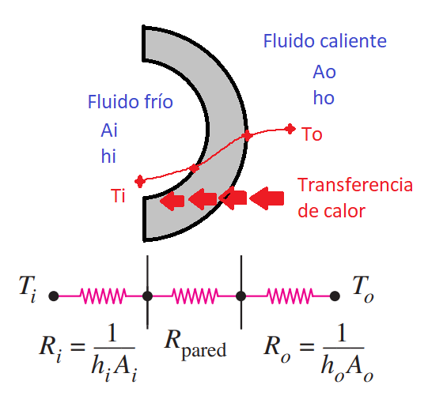
COEFICIENTE GLOBAL DE TRANSFERENCIA DE CALOR
$$\dot{Q}=\frac{ΔT}{R_{total}}=ΔTUA_{s}$$
$$R_{total}=Ri+Ro+R_{pared}$$
$$R_{pared}=\frac{ln⁡(D_{o}/D_{i})}{2πkL}$$
$$Ai=πDiL$$
$$Ao=πDoL$$
$$As=NπDoL$$

Slide 15
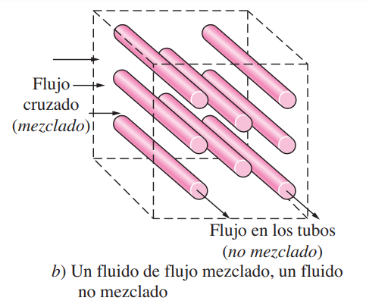
MÉTODO DE LA EFECTIVIDAD NTU
Eficiencia térmica
Número de unidades de transferencia NTU
$$ε=\frac{\dot{Q}}{{\dot{Q}}_{max}}=\frac{Tasa de transferencia de calor real}{Tasa de transferencia de calor máxima}$$
$$NTU=\frac{UA_{s}}{C_{min}}=\frac{UA_{s}}{\dot{m}{C_{p}}_{min} }$$
$$ε=\frac{\dot{Q}}{{\dot{Q}}_{max}}=\frac{{T_{c}}_{out}−{T_{c}}_{in}}{{T_{h}}_{in}−{T_{c}}_{in}}→Si: C_{min}=C_{c}$$
- Relación para ambos flujos no mezclados
$$ε=\frac{\dot{Q}}{{\dot{Q}}_{max}}=\frac{{T_{h}}_{out}−{T_{h}}_{in}}{{T_{h}}_{in}−{T_{c}}_{in}}→Si: C_{min}=C_{h}$$
$$ε=1−exp\left\{\frac{NTU^{0.22}}{c}−\left[exp\left(−c NTU^{0.78}\right)−1\right]\right\}$$
- Relación para Cmax como flujo mezclado
$$ε=\frac{1}{c}\left\{1−exp\left[1−c\left(1−exp⁡(−NTU)\right)\right]\right\}$$
- Relación para Cmin como flujo mezclado
$$ε=1−exp\left\{−\frac{1}{c}\left[1−exp\left(−c NTU\right)\right]\right\}$$

Slide 16
MODELO VISCOSO k-Épsilon RNG
Energía cinética turbulenta k
$$\frac{∂(ρk)}{∂t}+\frac{∂(ρku_{j})}{∂x_{j}}=\frac{∂}{∂x_{j}}\left[\left(μ+\frac{μ_{t}}{σ_{k}}\right)\frac{∂k}{∂x_{j}} \right]+P_{k}−ρε$$
Tasa de disipación de la energía cinética turbulenta ε
$$\frac{∂\left(ρε\right)}{∂t}+\frac{∂\left(ρεμ_{j}\right)}{∂x_{j}}=\frac{∂}{∂x_{j}}\left[\left(μ+\frac{μ_{t}}{σ_{ε}}\right)\frac{∂ε}{∂x_{j}}\right]+{C_{1}}_{ε}\frac{ε}{k}P_{k}−{{C_{2}}_{ε}}^{∗}ρ\frac{ε^{2}}{k}$$
$${{C_{2}}_{ε}}^{∗}={C_{2}}_{ε}+\frac{C_{μ}η^{3}\left(1−η/{η_{o}}\right)}{1+βη^{3}}$$
$$η=\frac{Sk}{ε}$$
$$S={\left(2S_{ij}S_{ij}\right)}^{1/2}$$
$$C_{μ}=0.0845 σ_{k}=0.7194 σ_{ε}=0.7194 {C_{1}}_{ε}=1.42 {C_{2}}_{ε}=1.68 η_{o}=4.38 β=0.012$$

Slide 17
CORRELACIONES PARA CARACTERIZAR NANOFLUIDOS
Densidad equivalente
$$ρ_{nf}=\left(1−φ\right)ρ_{f}+φρ_{s}$$
Capacidad calorífica equivalente
$${Cp}_{nf}=\frac{\left(1−φ\right)ρ_{f} Cp_{f}+φ ρ_{s}Cp_{s}}{\left(1−φ\right)ρ_{f}+φ ρ_{s}}$$
Viscosidad dinámica equivalente
$$μ_{nf}=\frac{u_{f}}{{\left(1−φ\right)}^{2.5}}$$
Conductividad térmica equivalente
$$k_{nf}=k_{f}∗\left(1+2.72φ+4.97φ^{2}\right)$$

Slide 18
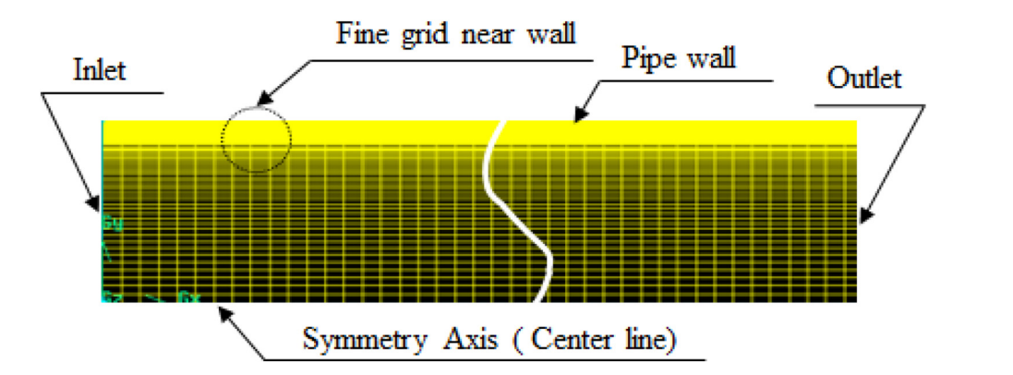
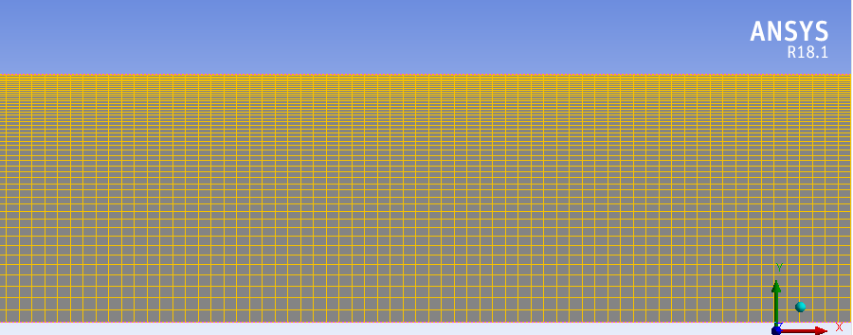
DOMINIO DEL FLUIDO
Dimensiones axisimétricas
Intercambiador de calor
Condiciones de borde
Mallado 2D

Slide 19
PROPIEDADES DE LOS MATERIALES
Tipo de sustancia | Sustancia | Densidad $$kg/m^{3}$$ | Capacidad calorífica $$J/kg °K$$ | Conductividad térmica $$W/m °K$$ | Viscosidad dinámica $$Kg/m s$$
Sólido | Cobre | 8978 | 381 | 387.6 | -
Fluido | Aire | 1.225 | 1006.43 | 0.0242 | 1.79E-05
Nanomaterial | Óxido de Cobre $CuO$
Densidad $ρ_{s}$ | $$6320 [ kg/m^{3 }]$$
Capacidad calorífica$Cp_{s}$ | $$531 [ J/kg °K ]$$
Conductividad térmica $k_{s}$ | $$32.9 [ W/m °K ]$$
Nanomaterial | Dióxido de Titano $TiO_{2}$
Densidad $ρ_{s}$ | $$4230 [ kg/m^{3 }]$$
Capacidad calorífica$Cp_{s}$ | $$170 [ J/kg °K ]$$
Conductividad térmica $k_{s}$ | $$8.4 [ W/m °K ]$$
Líquido base | Agua $H_{2}O$
Densidad $ρ_{f}$ | $$998 [ kg/m^{3 }]$$
Capacidad calorífica$Cp_{f}$ | $$4182 [ J/kg °K ]$$
Conductividad térmica $k_{f}$ | $$0.6 [ W/m °K ]$$
Viscosidad dinámica $μ_{f}$ | $$0.001 [ kg/m s ]$$
Nanomaterial | Dióxido de Silicio S$iO_{2}$
Densidad $ρ_{s}$ | $$2220 [ kg/m^{3 }]$$
Capacidad calorífica$Cp_{s}$ | $$745 [ J/kg °K ]$$
Conductividad térmica $k_{s}$ | $$1.38 [ W/m °K ]$$
Nanomaterial | Alúmina $Al_{2}O_{3}$
Densidad $ρ_{s}$ | $$3900 [ kg/m^{3 }]$$
Capacidad calorífica$Cp_{s}$ | $$880 [ J/kg °K ]$$
Conductividad térmica $k_{s}$ | $$42.34 [ W/m °K ]$$

Slide 20
PROPIEDADES DE LOS NANOFLUIDOS
Concentración al 5%
Nanofluido | Densidad $ρ_{nf}$ | Capacidad calorífica $Cp_{nf}$ | Conductividad térmica $k_{nf}$ | Viscosidad dinámica $μ_{nf}$
$$Al_{2}O_{3}$$ | 1143 | 3619 | 0.691 | 0.001137
$$CuO$$ | 1264 | 3269 | 0.689 | 0.001137
$$TiO_{2}$$ | 1160 | 3450 | 0.676 | 0.001137
$$SiO_{2}$$ | 1059 | 3822 | 0.628 | 0.001137
Concentración al 10%
Nanofluido | Densidad $ρ_{nf}$ | Capacidad calorífica $Cp_{nf}$ | Conductividad térmica $k_{nf}$ | Viscosidad dinámica $μ_{nf}$
$$Al_{2}O_{3}$$ | 1288 | 3182 | 0.791 | 0.001301
$$CuO$$ | 1530 | 2674 | 0.788 | 0.001301
$$TiO_{2}$$ | 1321 | 2898 | 0.759 | 0.001301
$$SiO_{2}$$ | 1120 | 3501 | 0.656 | 0.001301

Slide 21
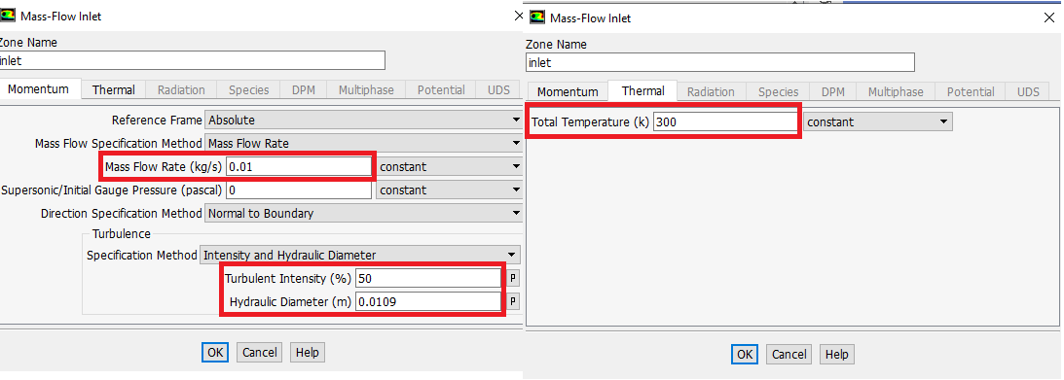
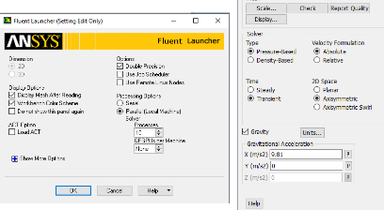
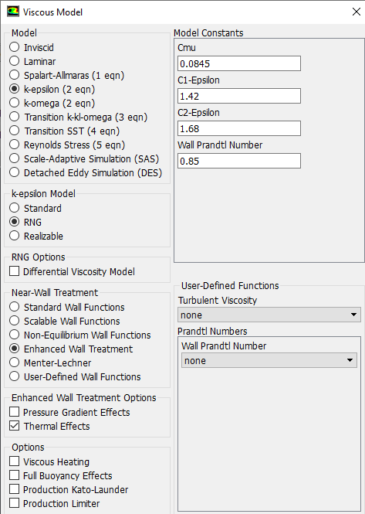
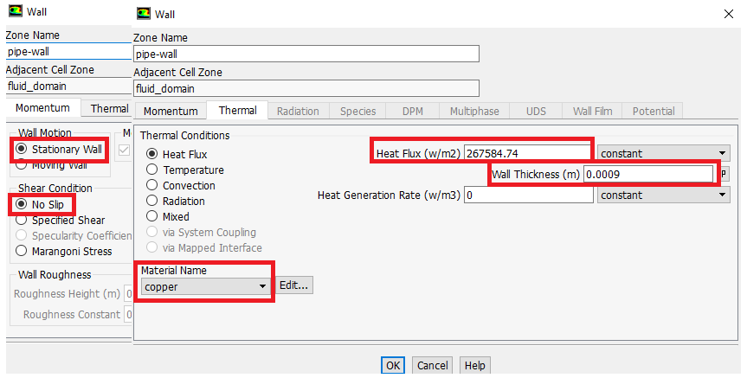
CONFIGURACIÓN INICIAL
Simulación Axisimétrica
Gravedad
Flujos másicos
Intensidades de turbulencia
Modelo Viscoso RNG
Efectos térmicos
Tratamiento mejorado de pared
Flujo de calor constante 267584.74 $W/m^{2}$

Slide 22
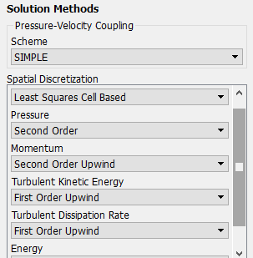
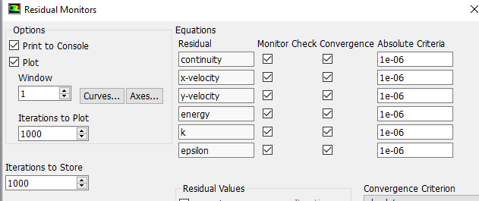
MÉTODOS DE SOLUCIÓN

Slide 23
CRITERIO DE CONVERGENCIA

Slide 24
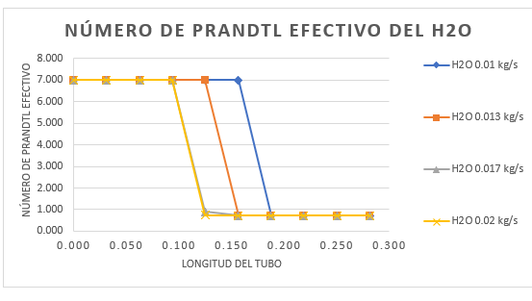
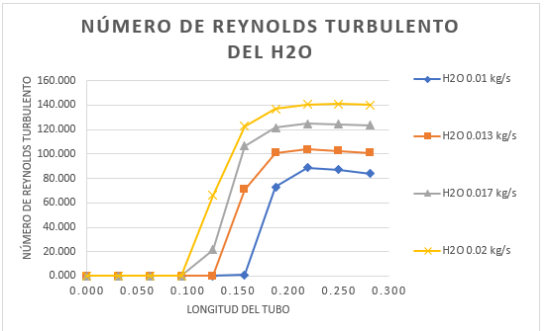
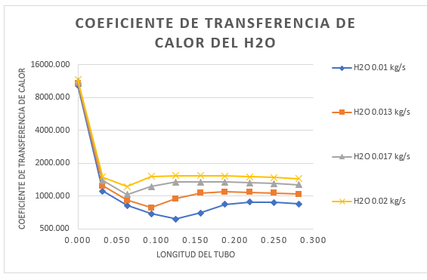
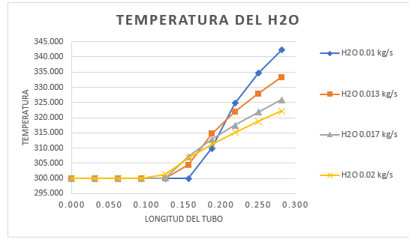
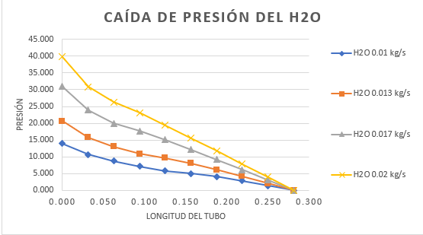
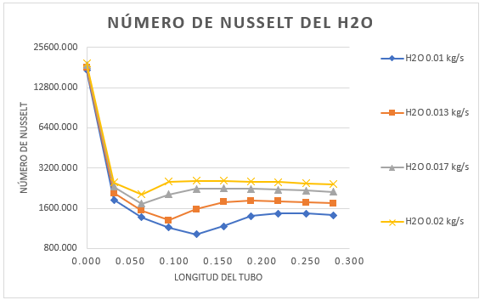
LÍQUIDO BASE A 0% DE TURBULENCIA

Slide 25
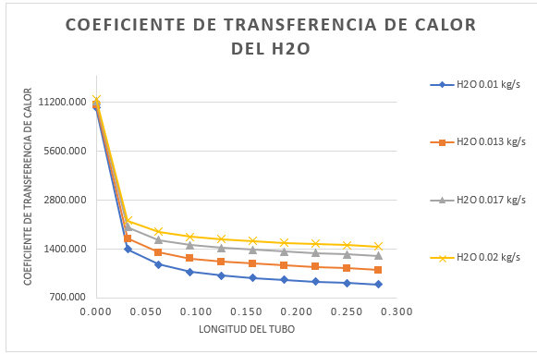
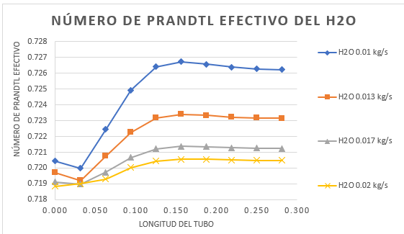
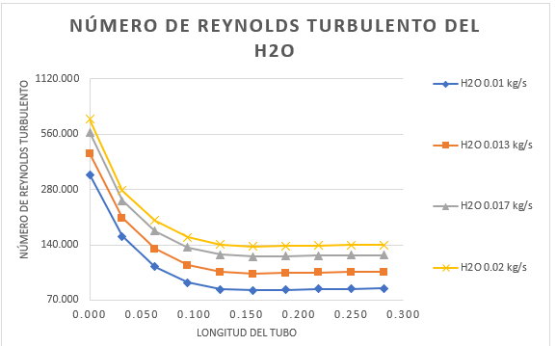
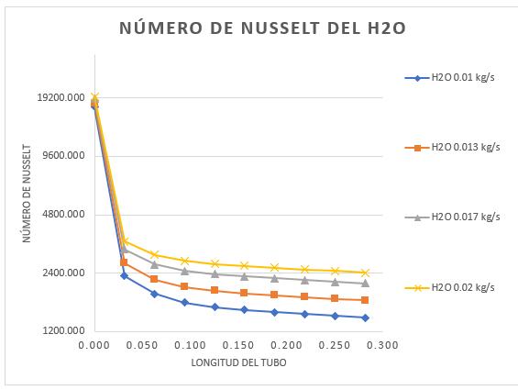
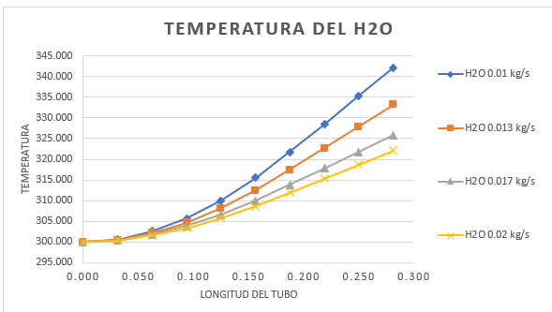
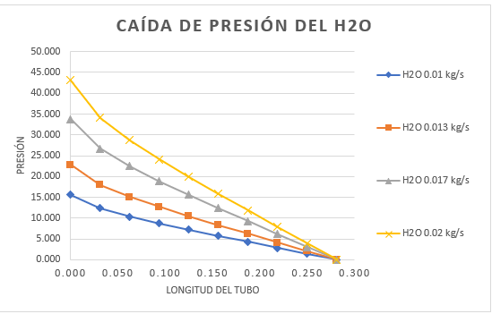
LÍQUIDO BASE A 50% DE TURBULENCIA

Slide 26
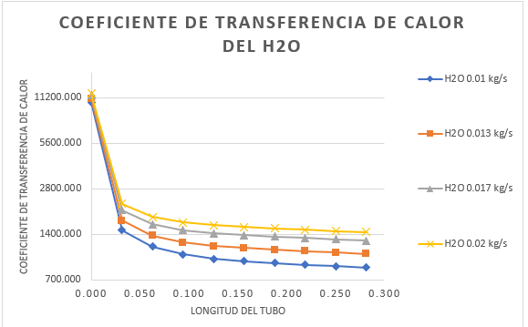
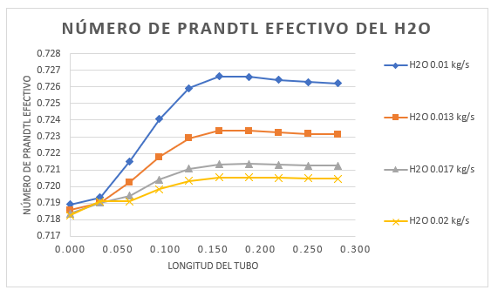
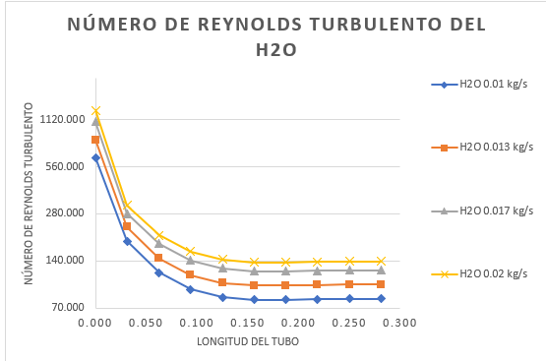
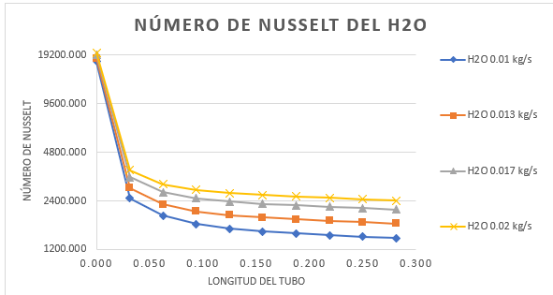
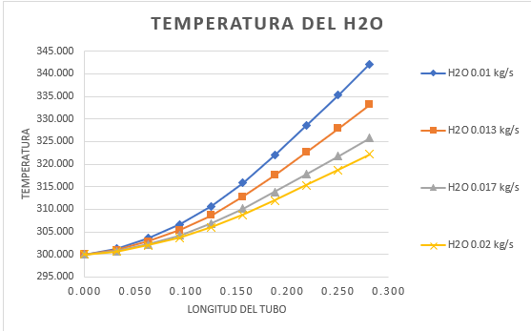
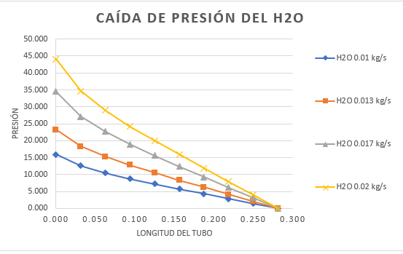
LÍQUIDO BASE A 100% DE TURBULENCIA

Slide 27
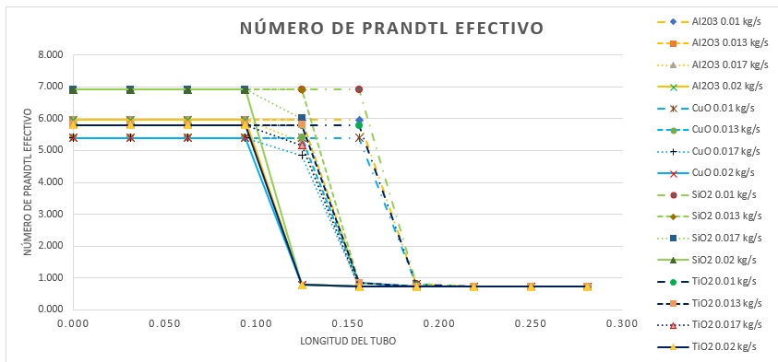
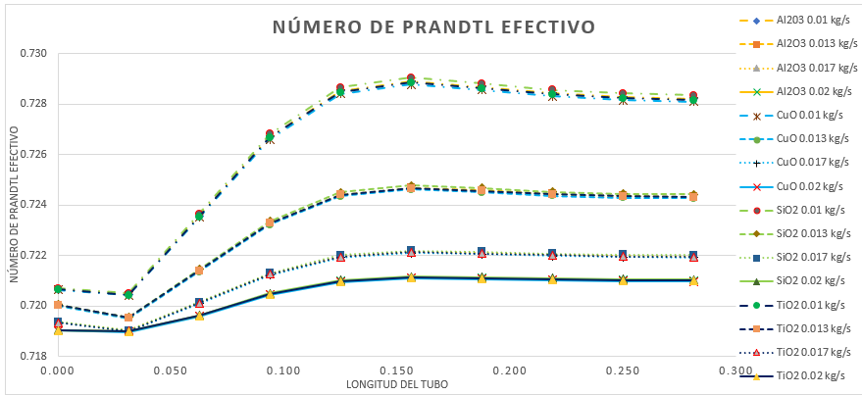
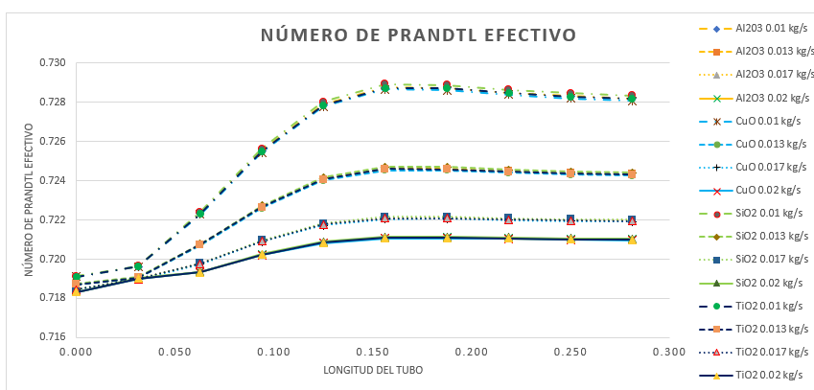
CONCENTRACIÓN 5%

Slide 28
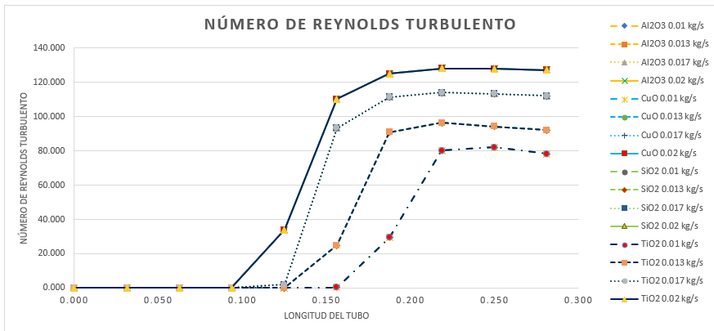
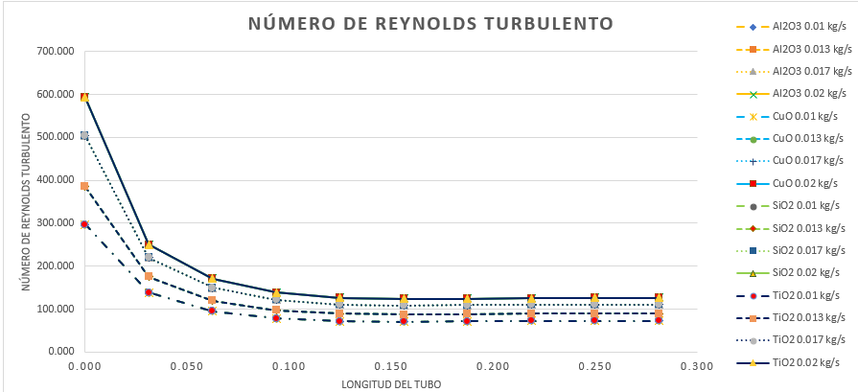
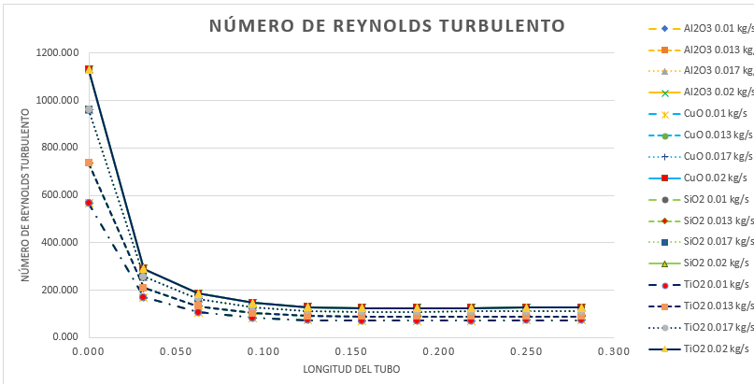
CONCENTRACIÓN 5%

Slide 29
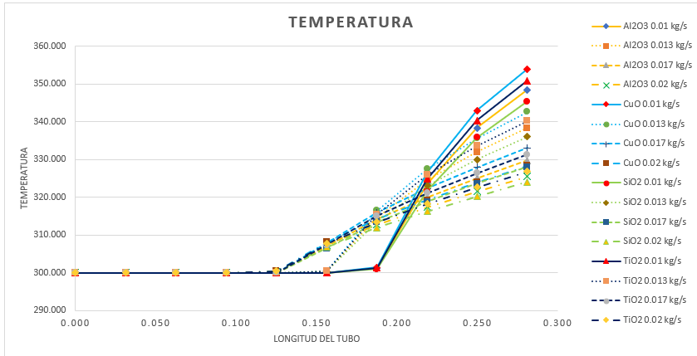
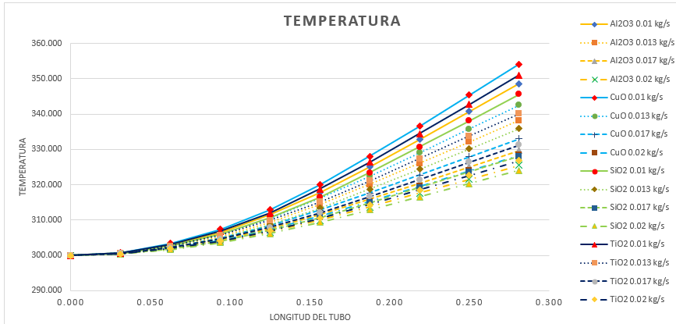
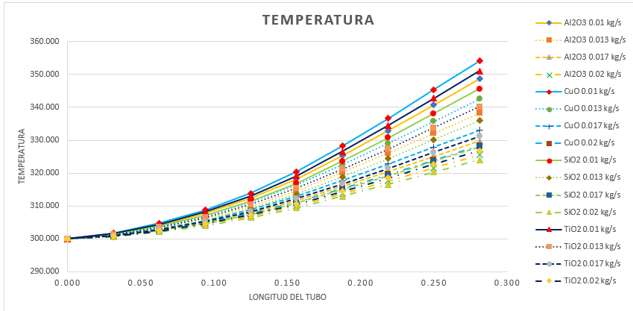
CONCENTRACIÓN 5%

Slide 30
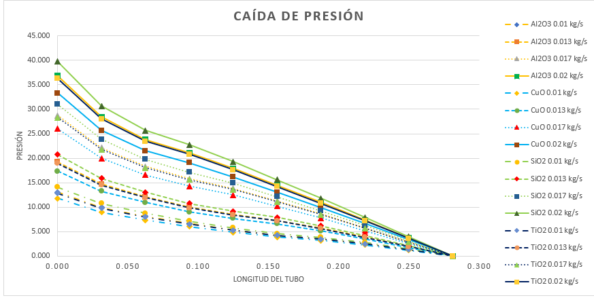
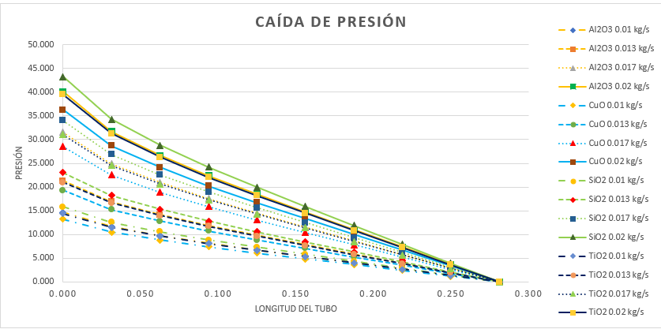
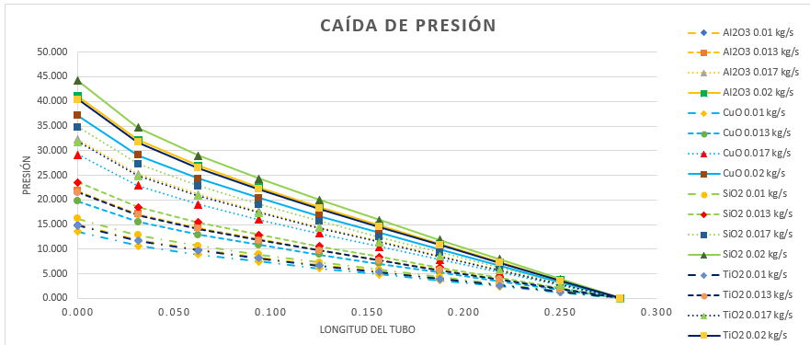
CONCENTRACIÓN 5%

Slide 31
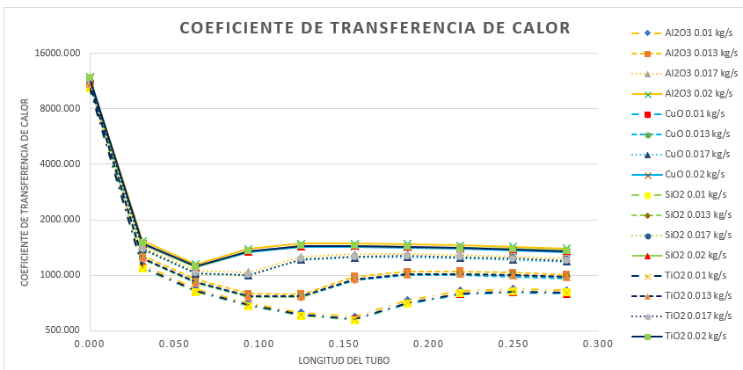
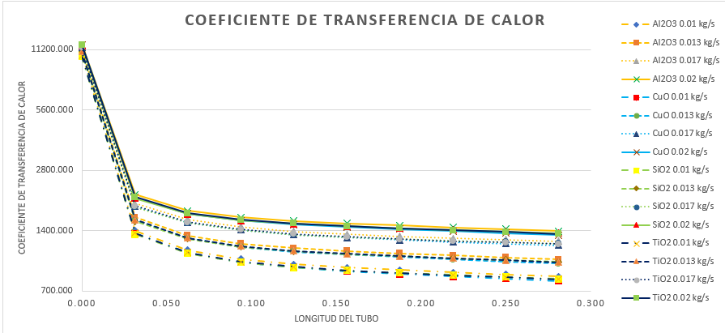
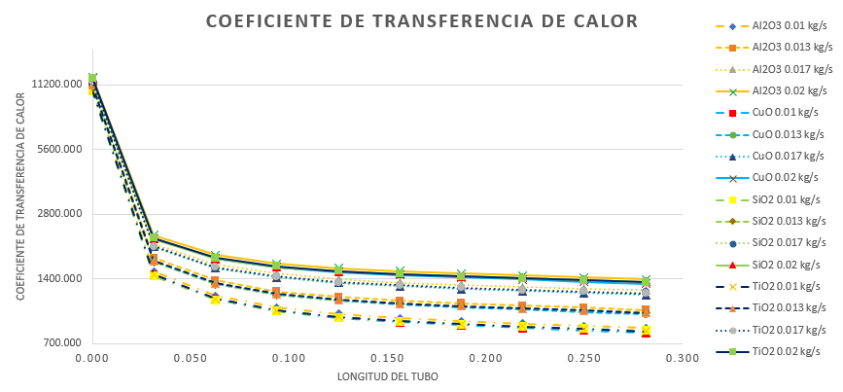
CONCENTRACIÓN 5%

Slide 32
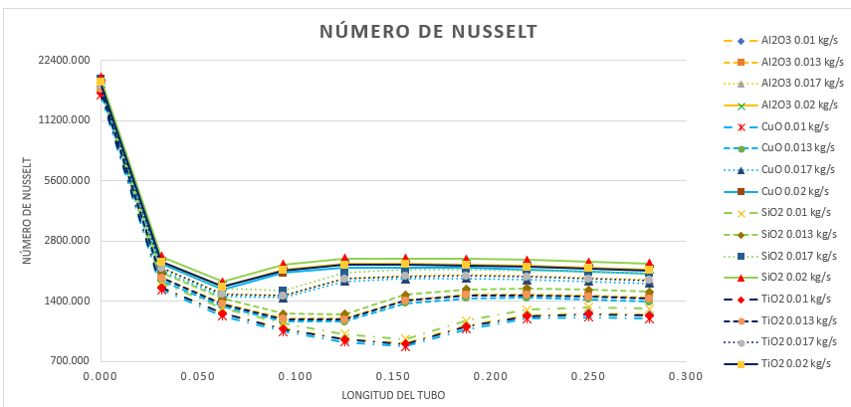
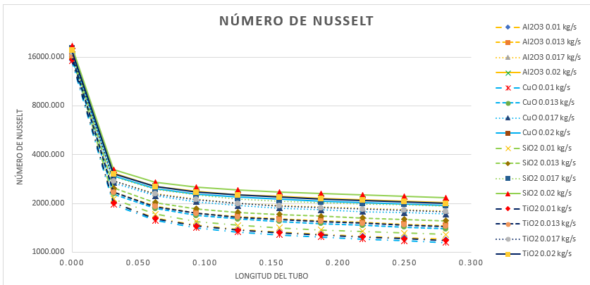
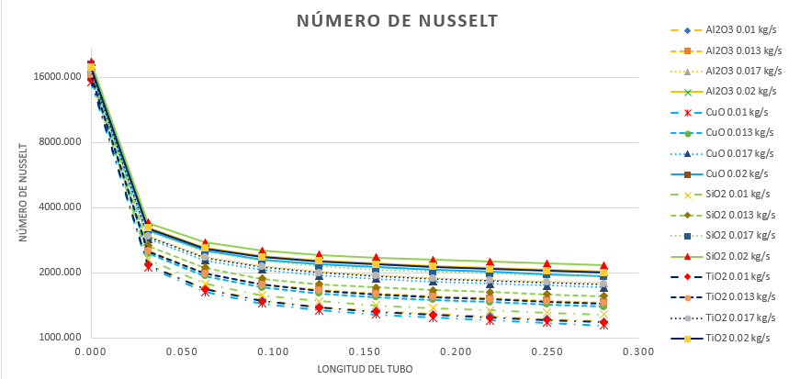
CONCENTRACIÓN 5%

Slide 33
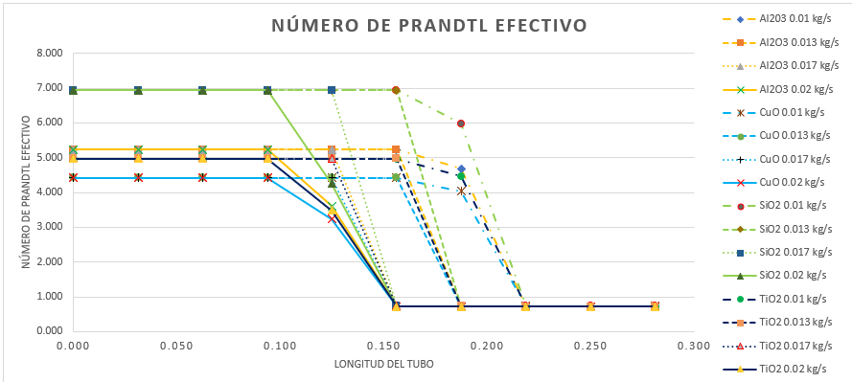
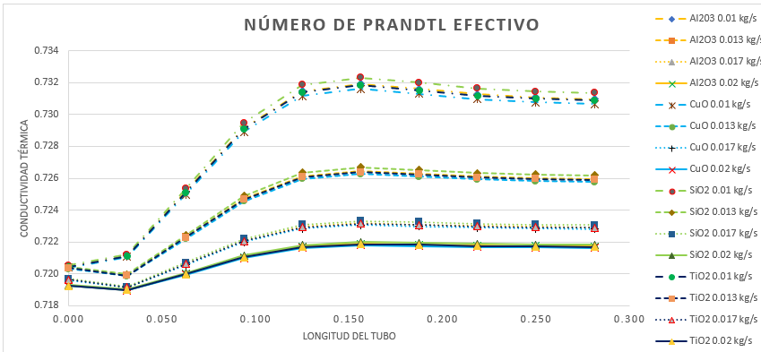
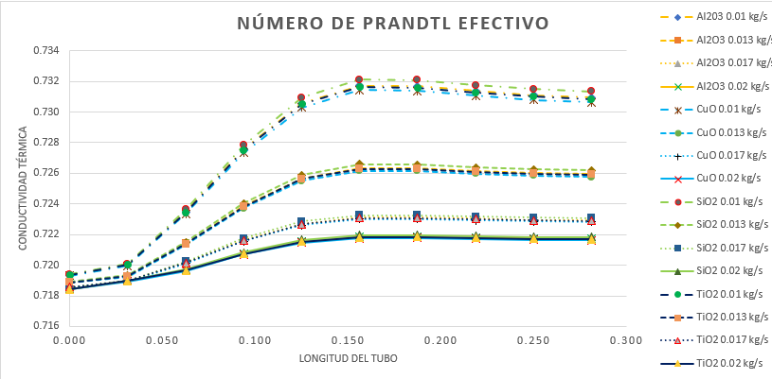
CONCENTRACIÓN 10%

Slide 34
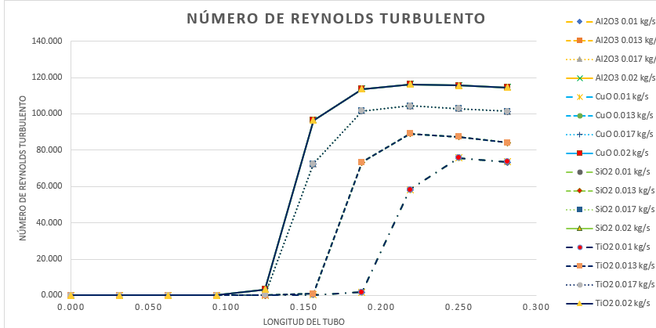
CONCENTRACIÓN 10%

Slide 35
CONCENTRACIÓN 10%

Slide 36
CONCENTRACIÓN 10%

Slide 37
CONCENTRACIÓN 10%

Slide 38
CONCENTRACIÓN 10%

Slide 39
TEMPERATURAS DE SALIDA

Slide 40
NTU

Slide 41
EFICIENCIAS

Slide 42
COEFICIENTE DE TRANSFERENCIA DE CALOR

Slide 43
COMPORTAMIENTO DEL AIRE

Slide 44
CONCLUSIONES
Los modelos matemáticos para el comportamiento térmico y fluido dinámico desarrollados para la presente simulación numérica estuvo basado en el modelo viscoso k-épsilon RNG con tratamiento mejorado de pared y efectos térmicos arrojando resultados favorables para intensidades de turbulencia de 50% y 100% con variaciones de resultados para las propiedades termofísicas de hasta el 5% , mientras que a una intensidad de turbulencia del 0% el comportamiento de los nanofluidos fueron inestables a lo largo de la longitud de la tubería debido a que el flujo no pudo desarrollarse completamente en la región de entrada.
Se realizaron simulaciones axisimétricas de tubos de calor de un intercambiador de calor aire-agua con flujo cruzado para nanofluidos de alúmina, dióxido de titanio, dióxido de silicio y óxido de cobre con flujos másicos de 0.01, 0.013, 0.017 y 0.02 kg/s divididos en 50000 elementos finitos con una precisión de resultados mayor al 99%.
Las propiedades termofísicas del óxido de cobre con una concentración del 10% a 100% de turbulencia tuvo resultados favorables en el rendimiento térmico del intercambiador de calor incrementando la eficiencia hasta el 61.71% para un flujo másico de 0.02 kg/s, así como también tuvo un aumento de temperatura hasta los 366.246°K para un flujo másico de 0.01 kg/s.
No se pudieron comparar resultados con artículos científicos, o proyectos de investigación anteriores, debido a que estaban orientados al estudio de la influencia de las nanopartículas en intercambiadores de calor comerciales cómo: concéntricos, así como también tubos y coraza.

Slide 45
RECOMENDACIONES
Se recomienda avalar los resultados obtenidos en el presente trabajo de investigación mediante ensayos experimentales.
Es imprescindible el uso de un computador con al menos 16Gb de RAM y 1Tb de disco duro con la finalidad de obtener resultados favorables para el presente estudio en fase simple.
Realizar análisis de convergencia para optimizar los recursos computacionales del servidor.

Slide 46
BIBLIOGRAFÍA
Ansys. (2018). Ansys Workbench Help. Canonsburg: Ansys .
B.S, P. (1910). Heat transfer and friction in turbulent pipe flow with variable physical properties. Moscú: Academy of science of the USSR.
Cengel, Y. A., & Boles, M. A. (2012). Termodinámica. México D.F.: McGrawHill.
Cengel, Y. A., & Cimbala, J. M. (2006). Mecánica de fluidos: Fundamentos y aplicaciones. México D.F.: McGraw-Hill.
Cengel, Y. A., & Ghajar, A. J. (2011). Transferencia de calor y masa. México D.F.: McGrawHill.
Ciftci, E., & Sozen, A. (2020). Heat transfer enhancement in pool boiling and condensation using h-BN/DCM and SiO2/DCM nanofluids: experimental and numerical comparison. Ankara: International Journal of Numerical.
Gravndyan, Q., Ali, O., Toghraie, D., Marzban, A., Mashayekh, R., Karimi, R., & Pourfattah, F. (s.f.). The effect of aspect ratios of rib on the heat transfer and laminar water/TiO2 nanofluid flow in a two-dimensional rectangular microchannel.
Gupta, A. K., Gupta, B., Bhalavi, J., Baredar, P., Parmar, H., & Senthil, R. (2021). CFD study on heat transfer and pressure drop of nanofluid in a concentric tube heat exchanger. Jabalpur: International Journal of Ambient Energy.
Heyhat, M., Kowsary, F., Rashidi, A., Esfehani, A. V., & Amrollahi, A. (2012). Experimental investigation of turbulent flow and convective heat transfer characteristics of alumina water nanofluids in fully developed flow regime. Tehran: Elsevier.
Huminic, G., & Huminic, A. (2013). Numerical study on heat transfer characteristics of thermosyphon. Brasov: Energy Conversion and Management.
Jasim, A. K., Freegah, B., & Alhamdo, M. H. (2020). Numerical and experimental study of a thermosyphon closed‐loop system for domestic applications. Baghdad: Heat transfer wiley.
Karuppasamy, M., Saravanan, R., Chandrasekaran, M., & Muthuraman, V. (2019). Numerical exploration of heat transfer in a heat exchanger tube with cone shape inserts and Al2O3 and CuO nanofluids. Chennai: Elsevier.
Khanafer, K., & Vafai, K. (2011). A critical synthesis of thermophysical characteristics of nanofluids. California: International Journal of Heat and Mass Transfer.
Khanlari, A., Sözen, A., & Variyenli, H. I. (2018). Simulation and experimental analysis of heat transfer characteristics in the plate type heat exchangers using TiO2/water nanofluid. Ankara: International Journal of Numerical.
Maïga, S. E., Palm, S. J., Nguyen, C. T., Gilles , R., & Galanis, N. (2005). Heat transfer enhancement by using nanofluids in forced convection flows. Sherbrooke: International Journal of Heat and Fluid Flow.
Navarro, H., & Cabezas, C. G. (2006). EFFECTIVENESS-NTU COMPUTATION WITH A MATHEMATICAL MODEL FOR CROSS-FLOW HEAT EXCHANGERS . San Carlos: Brazilian Journal.
O.A.Jaramillo. (2007). Intercambiadores de Calor. México D.F: Universidad Nacional Autónoma de México.
Sedong, K., Heegeun, S., Baasandulam, T., Soon-Ho, C., Hanshik, C., Junhyo , K., & Jeong, H. (2018). Comparison of CFD simulations to experiment for heat transfer characteristics with aqueous Al2O3 nanofluid in heat exchanger tube. International Communications in Heat and Mass Transfer.
Spalding, B. &. (1973). The numerical computation of turbulent flows. London: Imperial College of Science and Technology .
Stogiannis, I., Mouza, A., & Paras, S. (2014). Efficacy of SiO2 nanofluids in a miniature plate heat exchanger with undulated surface. Thessaloniki: Elsevier.
Wang, X., & Xu, X. (1999). Thermal Conductivity of Nanoparticle–Fluid Mixture. Illinois: JOURNAL OF THERMOPHYSICS AND HEAT TRANSFER.
Yongfeng, J., Tiezhu , Z., Ramin , M., Hayder , M., Afrasyab , K., Pouyan , T., & Wahiba , Y. (2021). Evaluation of Multiple Semi-Twisted Tape Inserts in a Heat exchanger pipe using Al2O3 nanofluid. MDPI Nanomaterials.
Zadeh, M., & Ansarifar, G. (2015). Assessment of the TiO2/water Nano fluid effects on heat transfer characteristics in VVER-1000 Nuclear Reactor using CFD Modeling. Isfahan: Nuclear Engineering and Technology.
Zhang, S., Lu, L., Wen, T., & Dong, C. (2020). Turbulent heat transfer and flow analysis of hybrid Al2O3-CuO/water nanofluid: An experiment and CFD simulation study . Hong kong: Elsevier.

